Slide 1










ecole 13,14,15 주차
알고리즘 코딩테스트
13,14,15주차
소프트웨어학과 박세현
2023664025

Slide 2



CONTENTS
01
02
동적 계획법
기하
1463-정수를 1로 만들기 14501-퇴사 준비하기 2193-이진수 구하기 11726-2*N 타일 채우기 9252-최장 공통 부분 수열 찾기
1915-가장 큰 정사각형 찾기 11049-행렬 곱 연산 횟수의 최솟값 구하기 2098-외판원의 순회 경로 짜기 14003-가장 길게 증가하는 부분 수열 찾기
11758-선분 방향 구하기 17387-선분의 교차 여부 구하기 2162-선분을 그룹으로 나누기 2166-다각형의 넓이 구하기

Slide 3

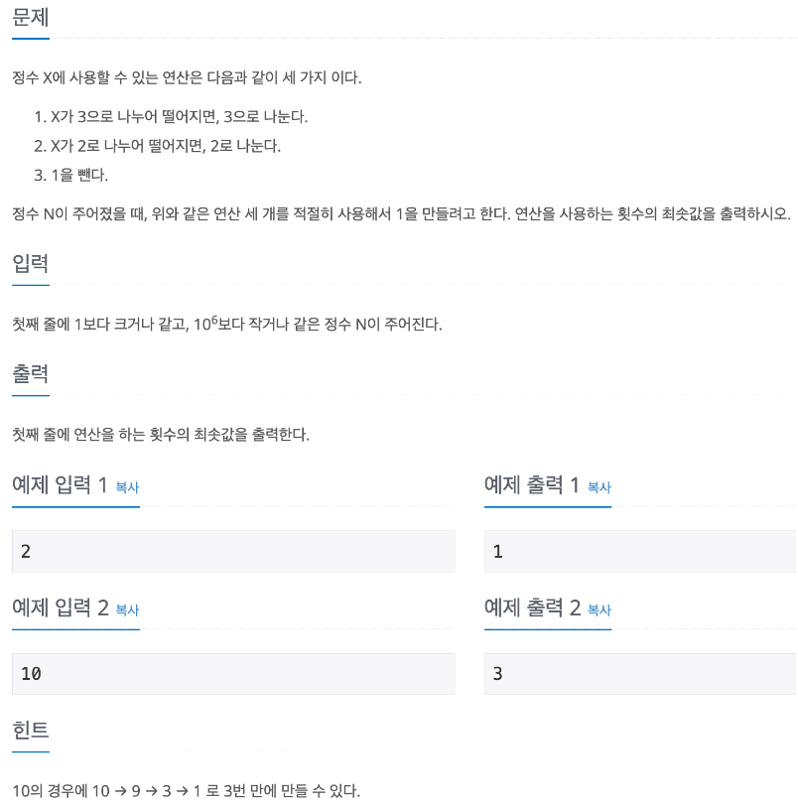
1463-정수를 1로 만들기
동적 계획법 문제
02

Slide 4
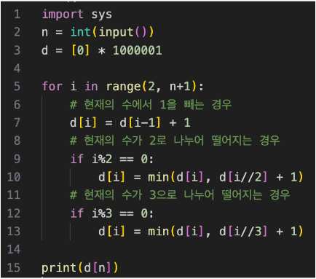
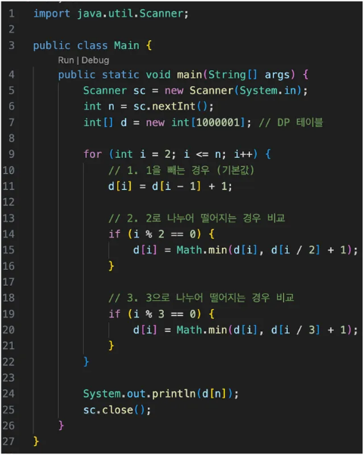
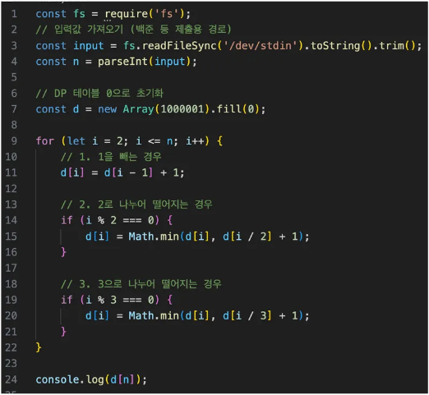
1463-정수를 1로 만들기
동적 계획법 문제
Python
Java
JavaScript
02

Slide 5
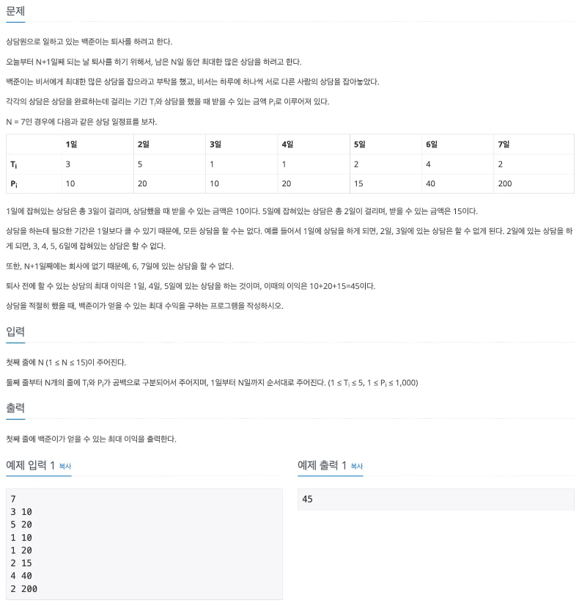
14501-퇴사 준비하기
동적 계획법 문제
02

Slide 6
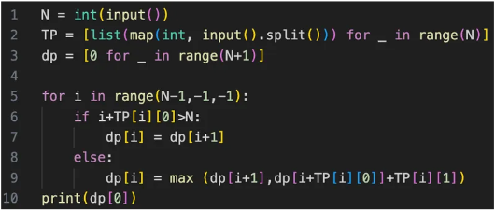
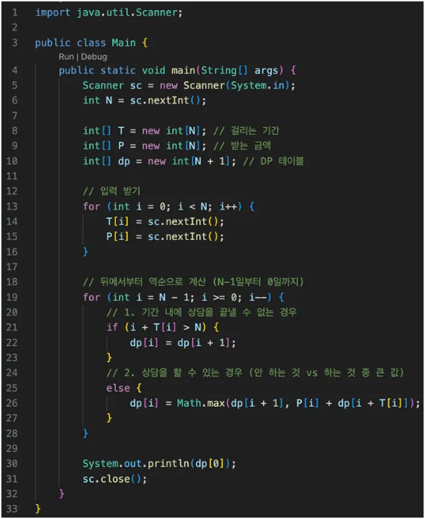
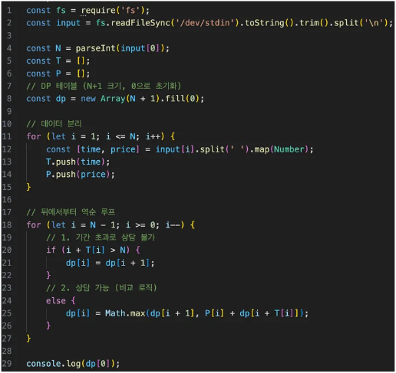
14501-퇴사 준비하기
동적 계획법 문제
Python
Java
JavaScript
02

Slide 7
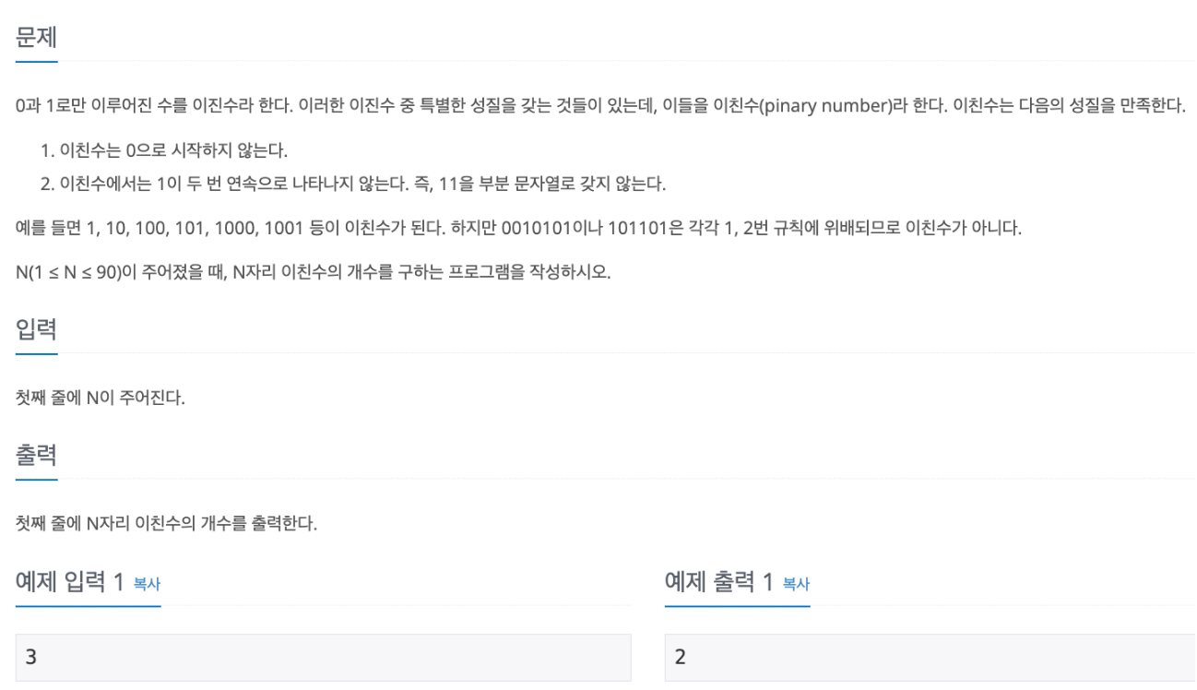
2193-이진수 구하기
동적 계획법 문제
02

Slide 8
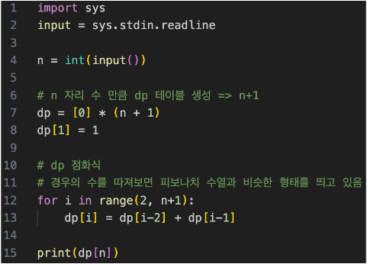
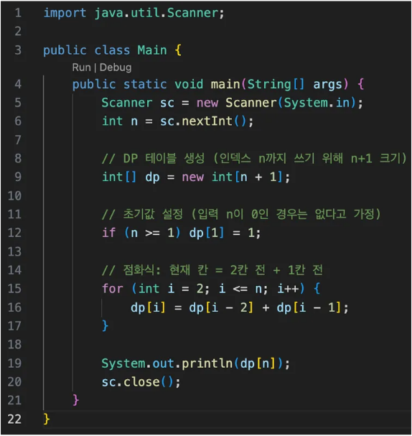
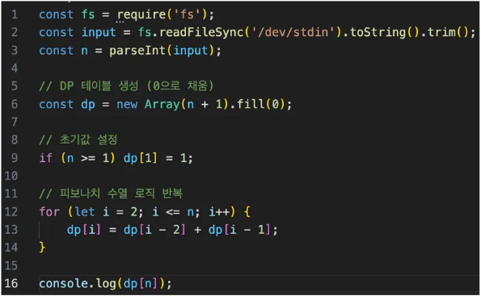
2193-이진수 구하기
동적 계획법 문제
Python
Java
JavaScript
02

Slide 9
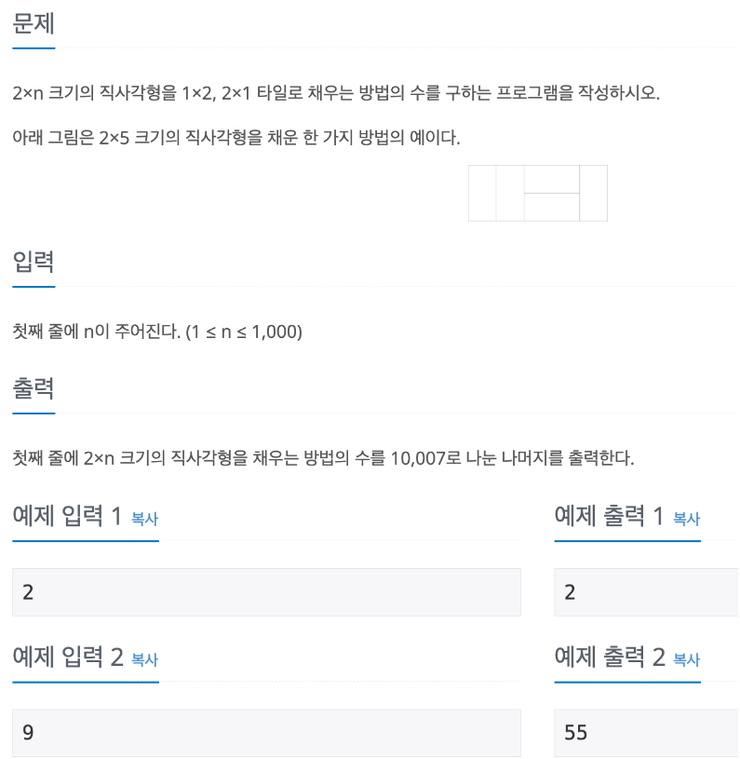
11726 2*N 타일 채우기
동적 계획법 문제
02

Slide 10
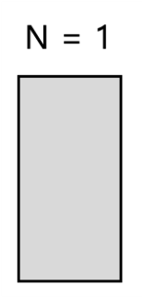
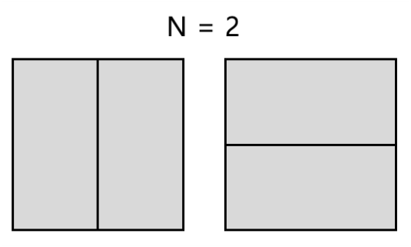

Slide 11
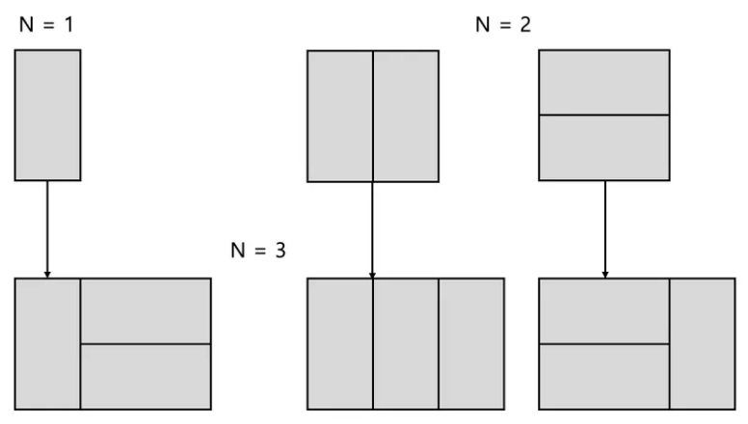


n=3인 경우
n = 1인 경우 뒤에 1 x 2 블록 두개를 쌓은 경우,
n = 2인 경우 뒤에 2 x 1 블록 한개를 쌓은 경우

Slide 12
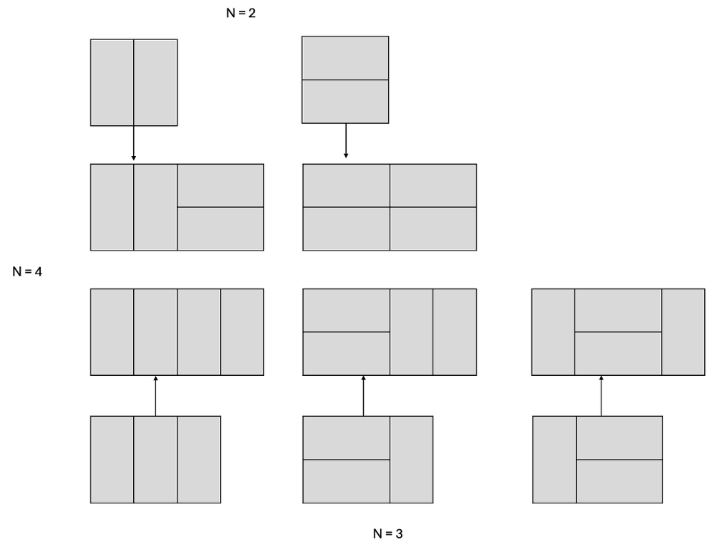





n=4인 경우
n = 2인 경우 뒤에 1 x 2 블록 두개를 쌓은 경우,
n = 3인 경우 뒤에 2 x 1 블록 한개를 쌓은 경우
n = (n - 2) + (n - 1) 의 규칙을 가지게 됨.

Slide 13
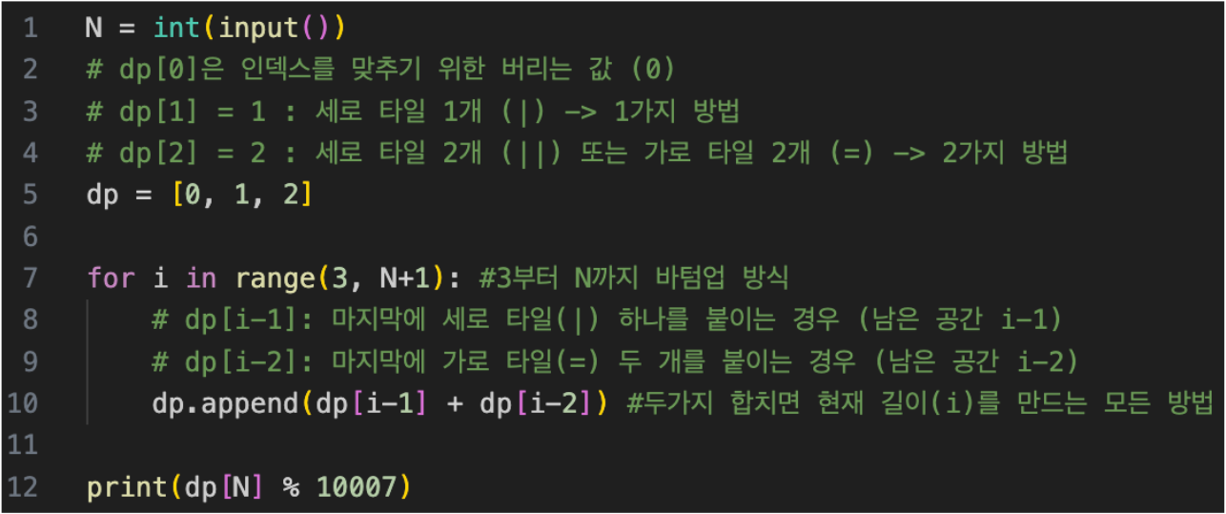
Python
02

Slide 14
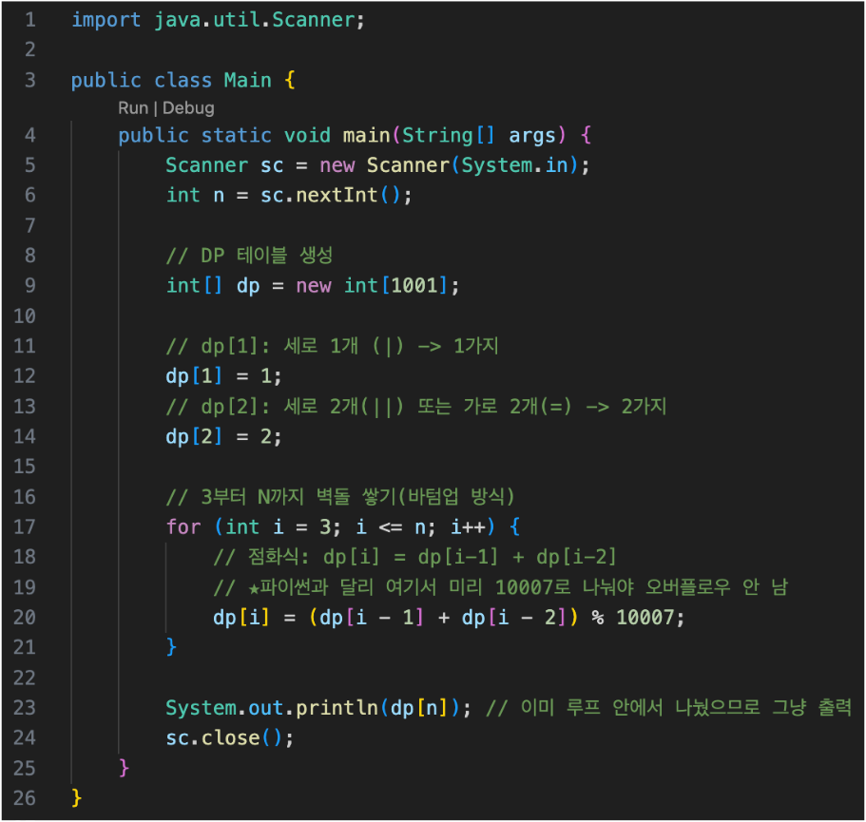
Java
02

Slide 15
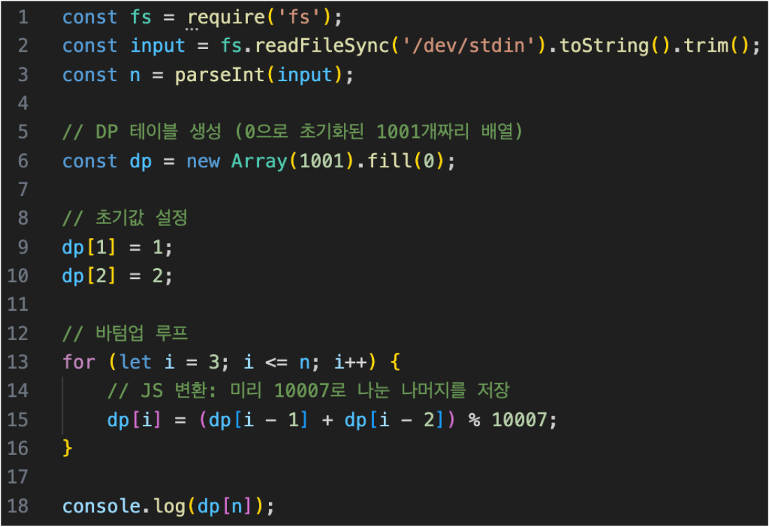
JavaScript
02

Slide 16
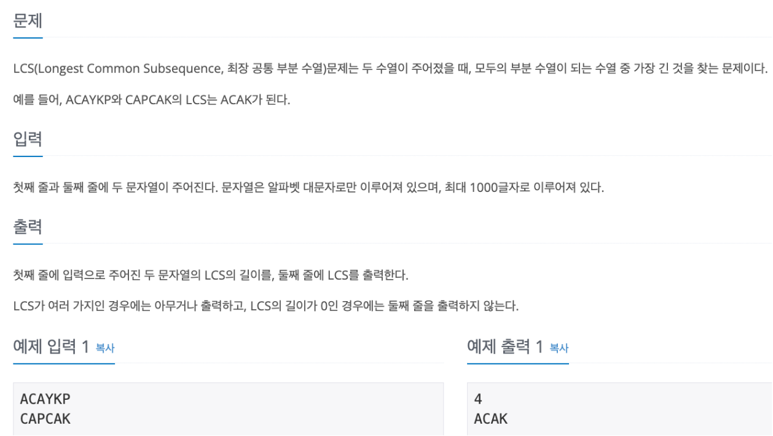
9252-최장 공통 부분 수열 찾기
동적 계획법 문제
02

Slide 17
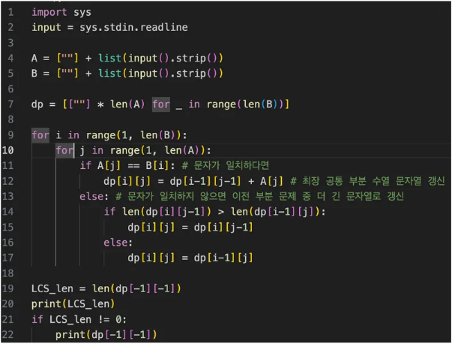
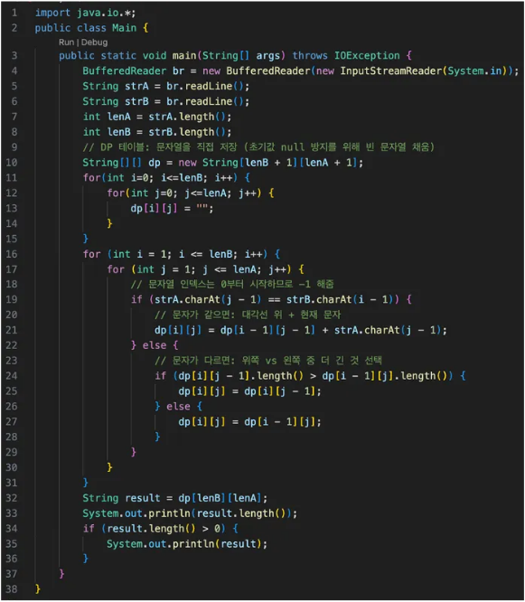
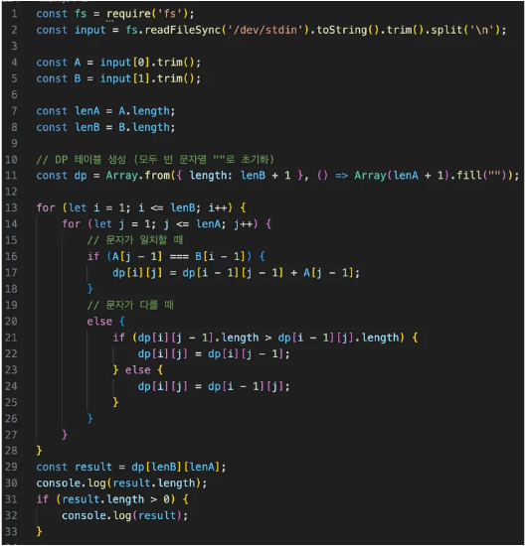
9252-최장 공통 부분 수열 찾기
동적 계획법 문제
Python
Java
JavaScript
02

Slide 18
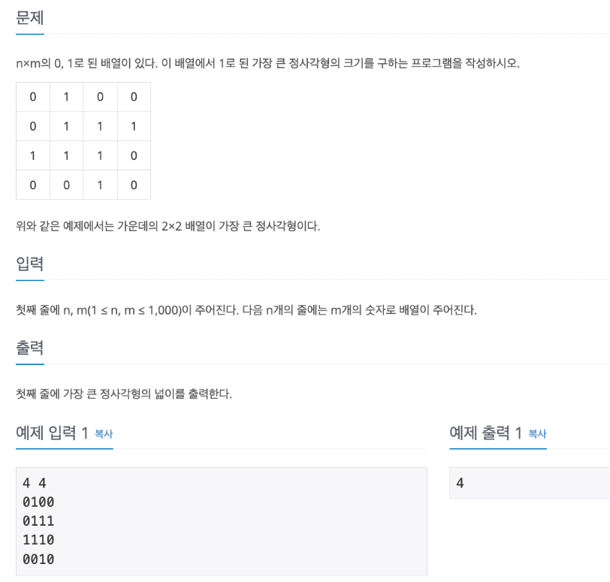
1915-가장 큰 정사각형 찾기
동적 계획법 문제
02

Slide 19
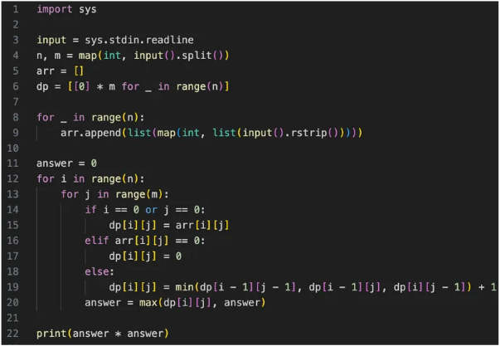
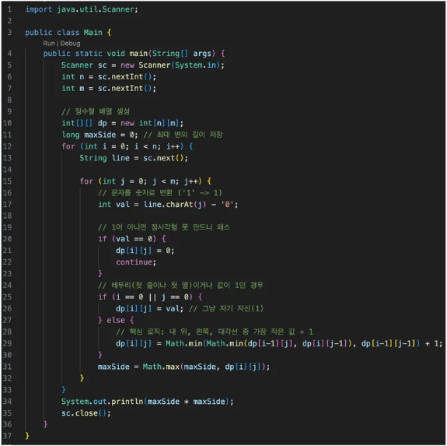
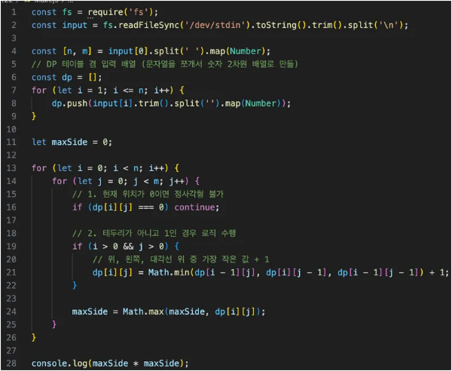
1915-가장 큰 정사각형 찾기
동적 계획법 문제
Python
Java
JavaScript
02

Slide 20
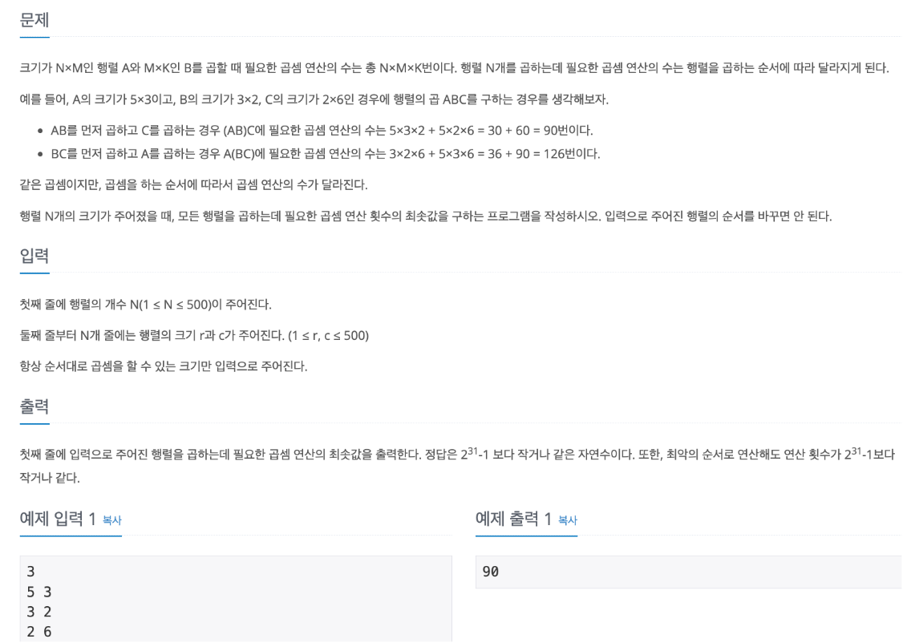
11049-행렬 곱 연산 횟수의 최솟값 구하기
동적 계획법 문제
02

Slide 21
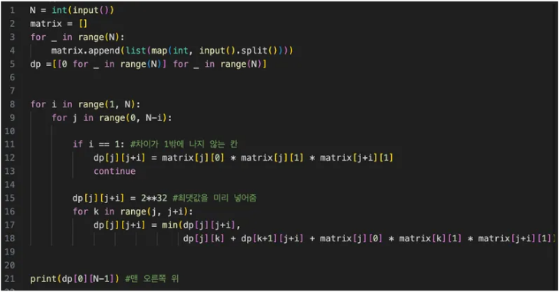
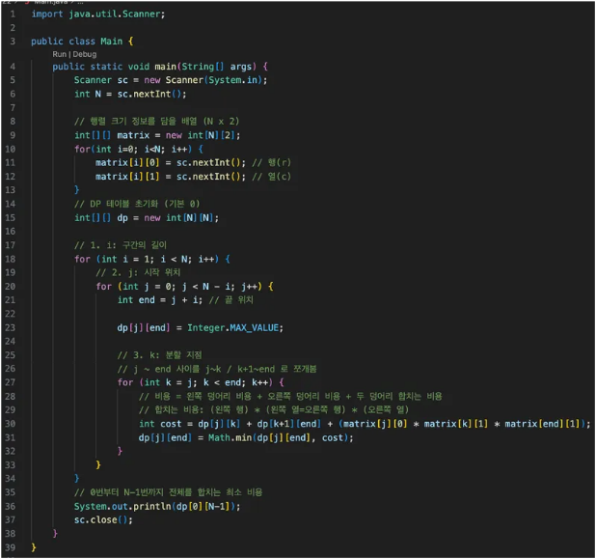
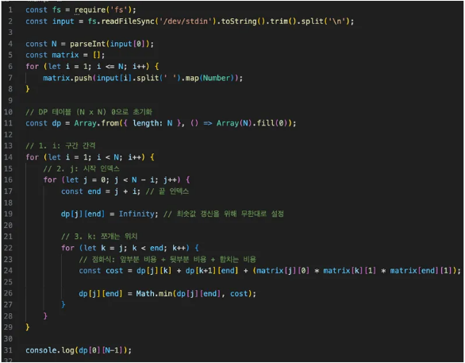
11049-행렬 곱 연산 횟수의 최솟값 구하기
동적 계획법 문제
Python
Java
JavaScript
02

Slide 22
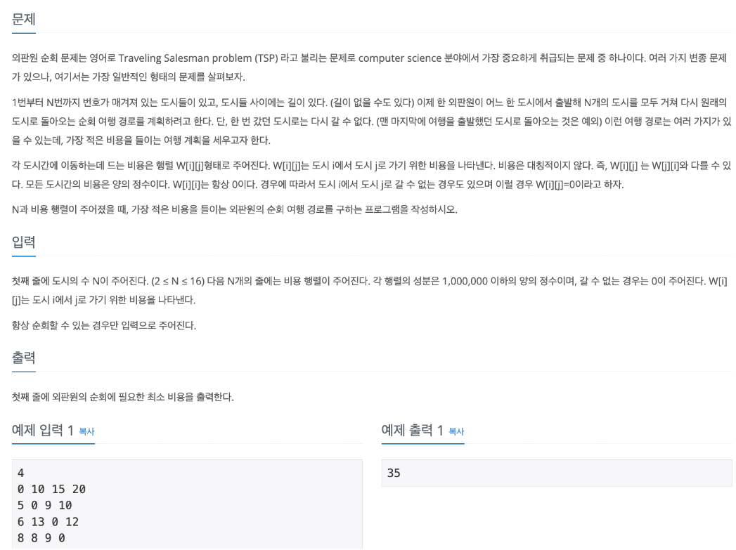
2098-외판원의 순회 경로 짜기
동적 계획법 문제
02

Slide 23
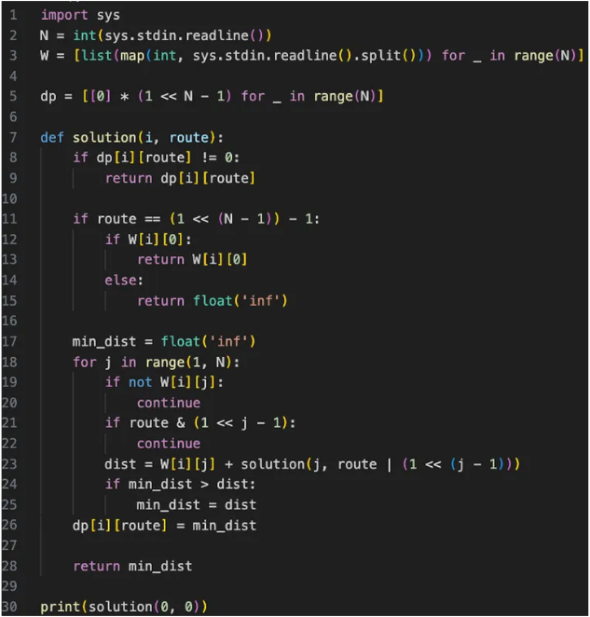
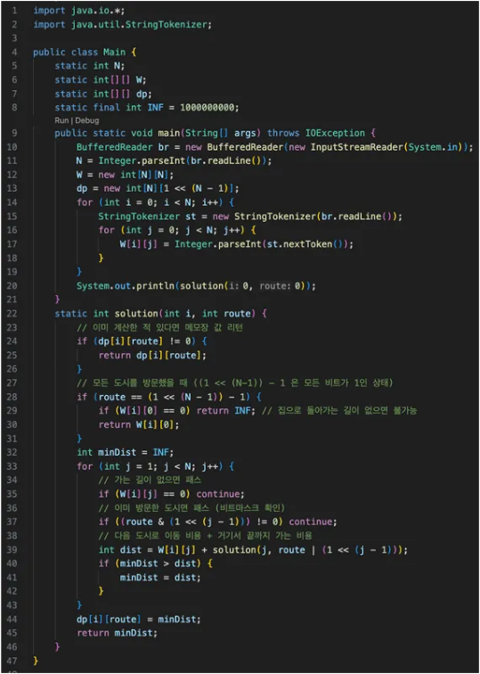
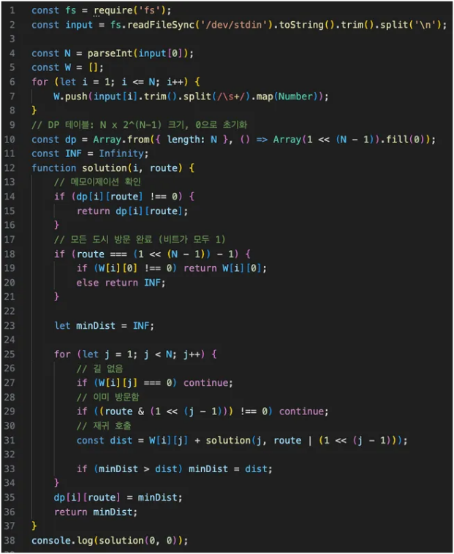
2098-외판원의 순회 경로 짜기
동적 계획법 문제
Python
Java
JavaScript
02

Slide 24
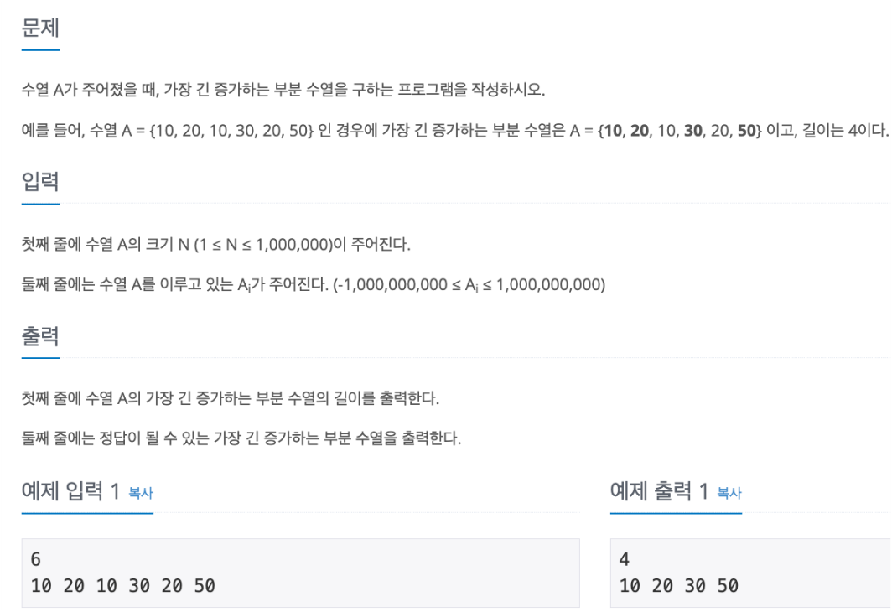
14003-가장 길게 증가하는 부분 수열 찾기
동적 계획법 문제
02

Slide 25
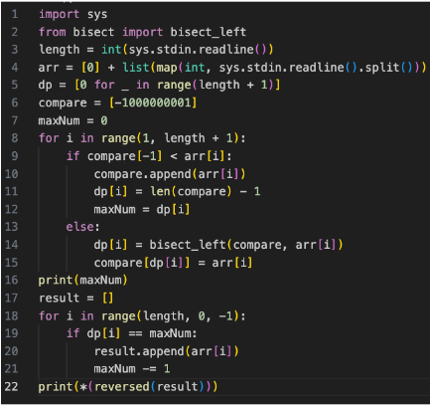
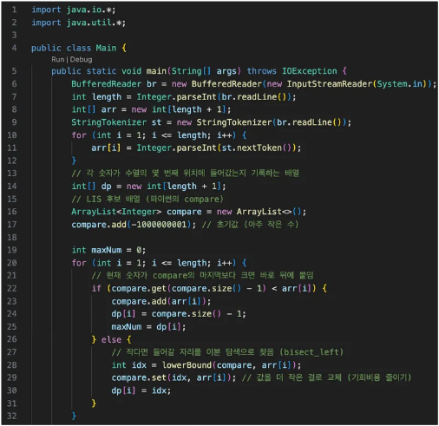
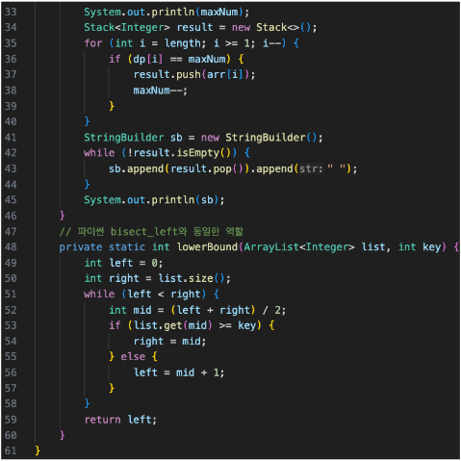
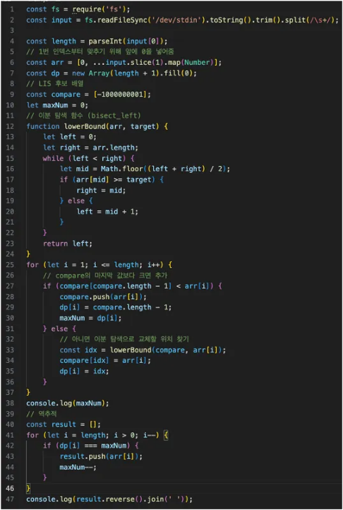
14003-가장 길게 증가하는 부분 수열 찾기
동적 계획법 문제
Python
Java
JavaScript
02

Slide 26
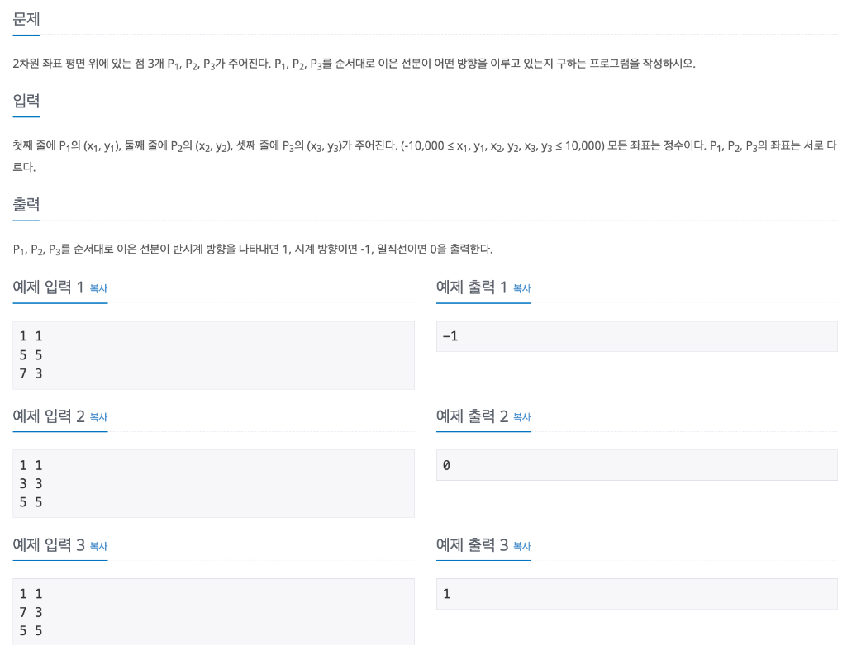
11758-선분 방향 구하기
동적 계획법 문제
02

Slide 27
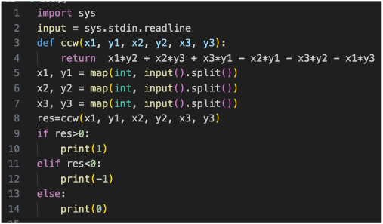
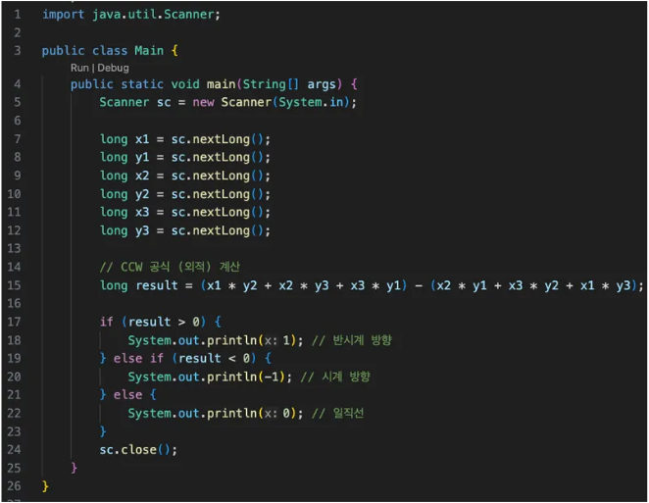
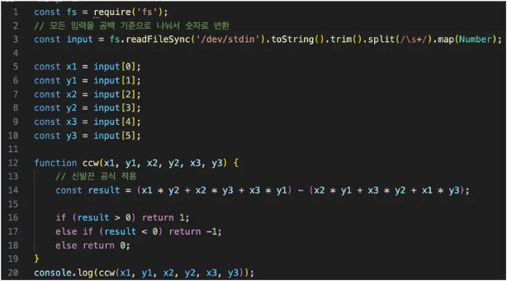
11758-선분 방향 구하기
동적 계획법 문제
Python
Java
JavaScript
02

Slide 28
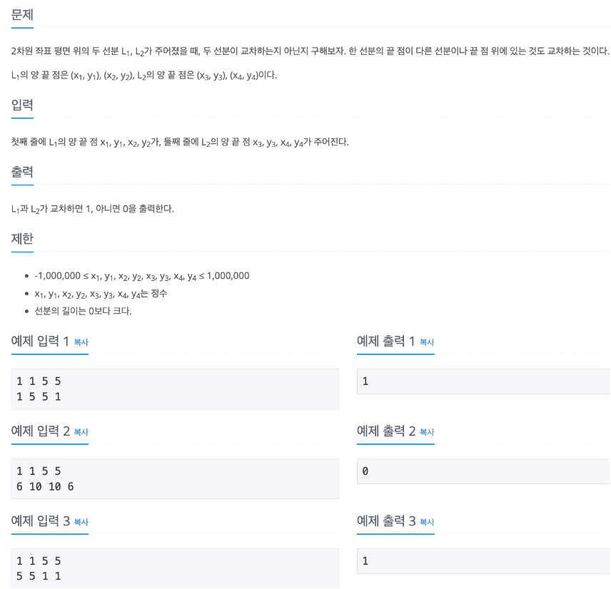
17387-선분의 교차 여부 구하기
동적 계획법 문제
02

Slide 29
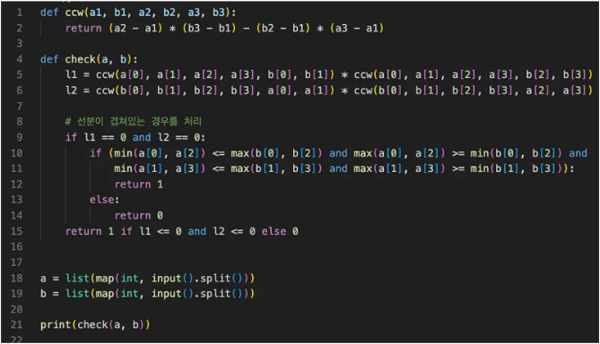
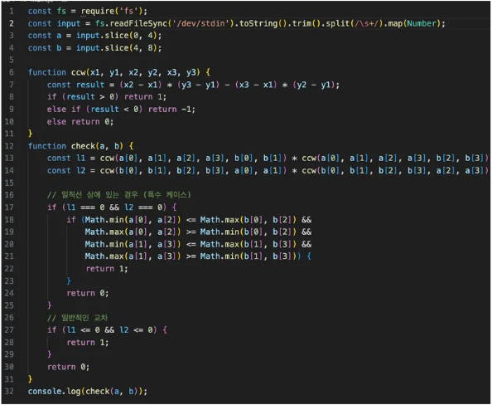
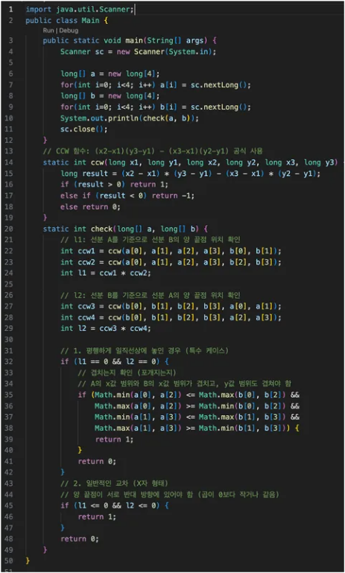
17387-선분의 교차 여부 구하기
동적 계획법 문제
Python
Java
JavaScript
02

Slide 30
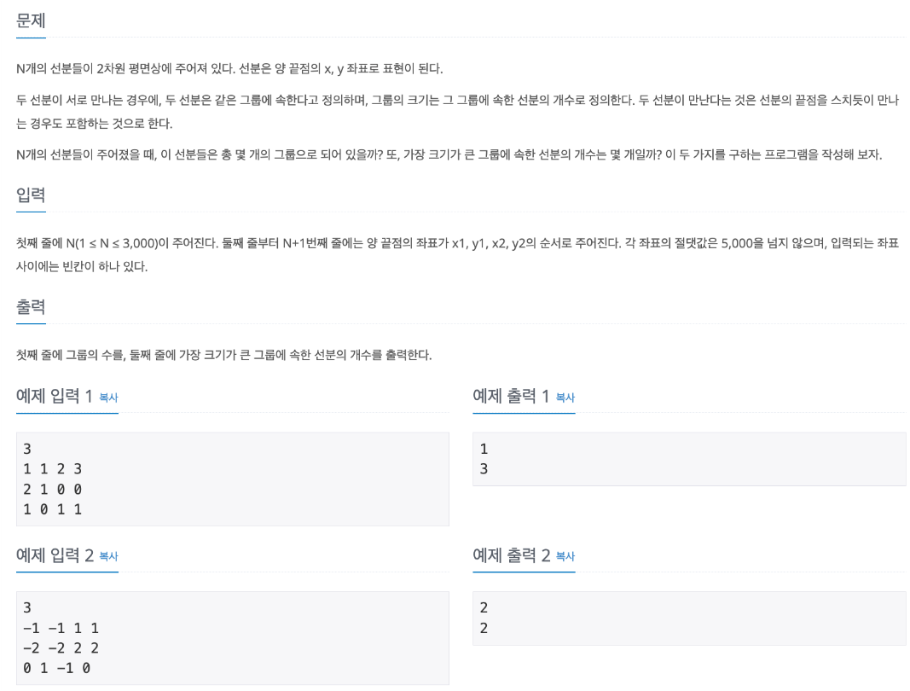
2162-선분을 그룹으로 나누기
동적 계획법 문제
02

Slide 31





2162-선분을 그룹으로 나누기
동적 계획법 문제
Python
Java
JavaScript
02

Slide 32

2166-다각형의 넓이 구하기
동적 계획법 문제
02

Slide 33



2166-다각형의 넓이 구하기
동적 계획법 문제
Python
Java
JavaScript
02

Slide 34
출처
https://talktato.tistory.com/66
https://donghak-dev.tistory.com/46

